Slide 1

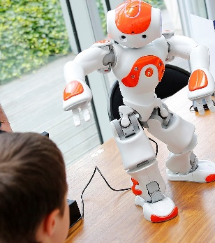
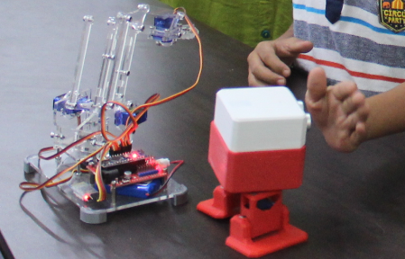
Seed The Future Entrepreneurs
Program for Schools

Slide 2
Seed The Future Entrepreneurs Program
Nom du établissement scolaire :
Nom de notre start-up :

Slide 3
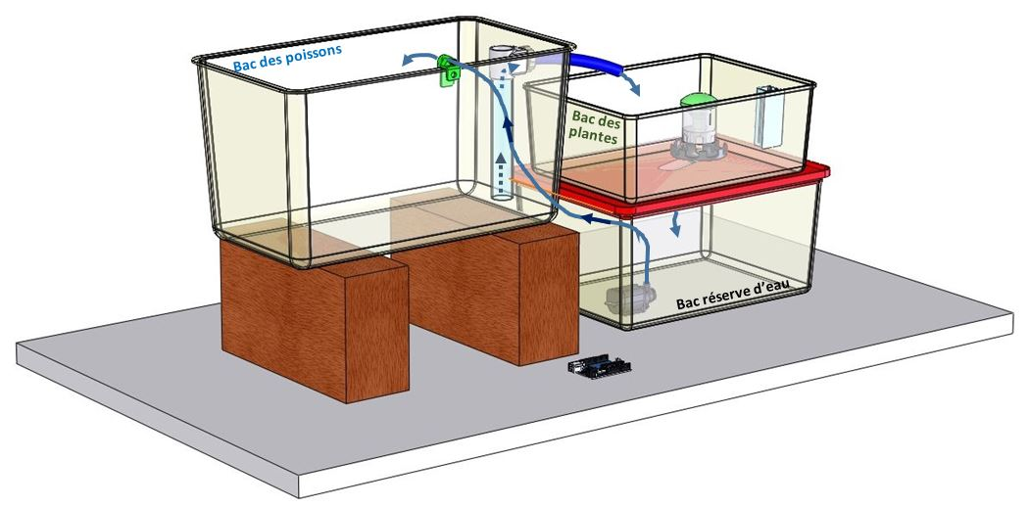
Le projet moteur de notre start up
Nous voulons créer un système d’aquaponie éducatif

Slide 4
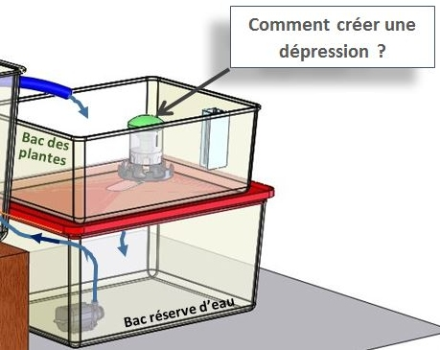
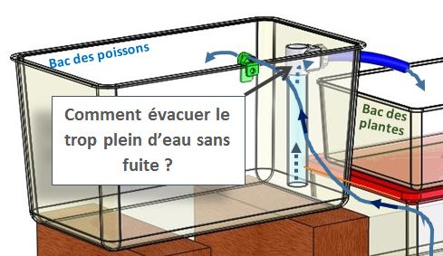
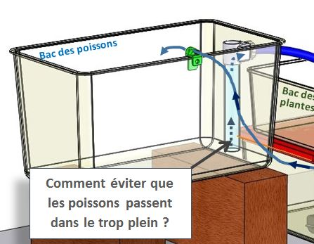
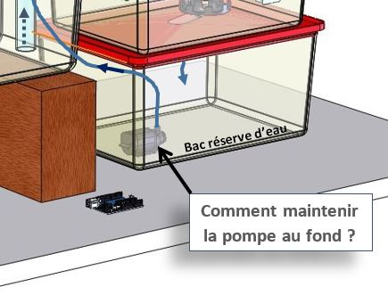
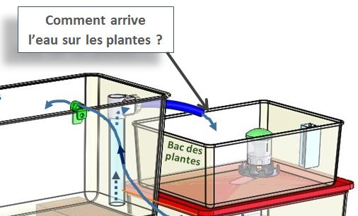
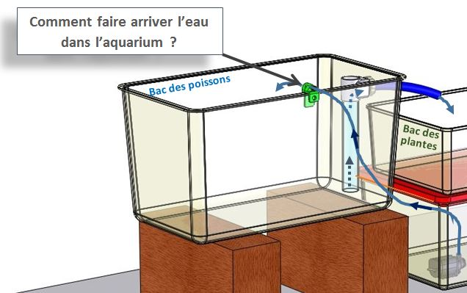
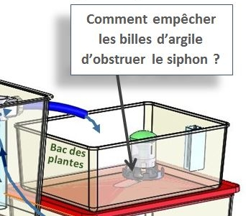
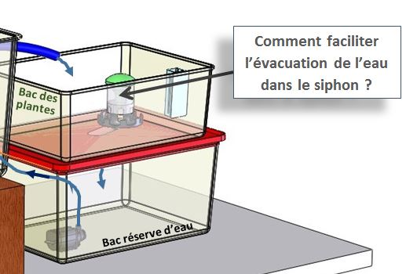
La structure de notre start up
Les différents services de conception et leur problème technique associé
Sc1
Comment créer une dépression ?
Sc2
Comment évacuer le trop plein d’eau ?
Sc3
Comment protéger les poissons?
Sc4
Comment maintenir la pompe ?
Sc5
Comment arrive l’eau sur les plantes ?
Sc6
Comment arrive l’eau dans l’aquarium?
Comment protéger le siphon?
Sc8
Comment évacuer l’eau ?
Sc7

Slide 5
Notre service Sc…
Nous devons répondre au problème suivant :
Image de notre problème avec commentaires

Slide 6

Seed The Future Entrepreneurs
Program for Schools

